Slide 1





TRƯỜNG TIỂU HỌC ……
CHÀO MỪNG QUÝ THẦY CÔ
VỀ DỰ GIỜ THĂM LỚP
Môn Toán lớp 3
BÀI 59: CÁC SỐ TRONG PHẠM VI 10 000

Slide 2


Slide 3
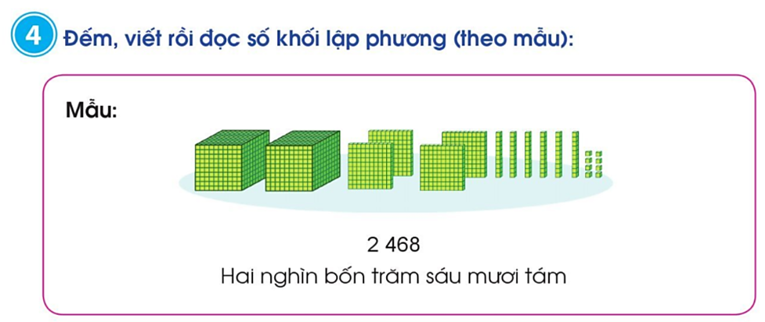
Thứ……ngày…..tháng…..năm…….
TOÁN
Bài 59: CÁC SỐ TRONG PHẠM VI 10 000 (T2)

Slide 4
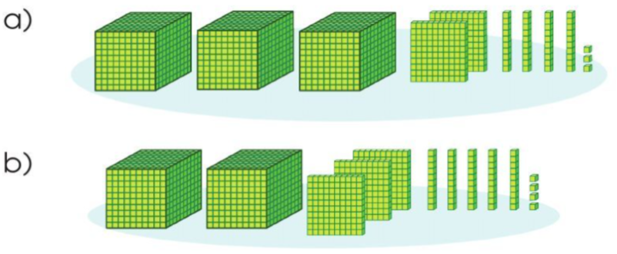
Thứ……ngày…..tháng…..năm…….
TOÁN
Bài 59: CÁC SỐ TRONG PHẠM VI 10 000 (T2)
3 243
2 354
Ba nghìn hai trăm bốn mươi ba.
Hai nghìn ba trăm năm mươi tư.

Slide 5

Thứ……ngày…..tháng…..năm…….
TOÁN
Bài 59: CÁC SỐ TRONG PHẠM VI 10 000 (T2)
a) Viết các số sau:
- Một nghìn hai trăm sáu mươi chín
: 1 269
- Năm nghìn tám trăm mười ba
: 5 813
- Chín nghìn bốn trăm bảy mươi lăm
: 9 475
- Sáu nghìn sáu trăm chín mươi
: 6 690
- Ba nghìn hai trăm linh sáu
: 3 206

Slide 6
Thứ……ngày…..tháng…..năm…….
TOÁN
Bài 59: CÁC SỐ TRONG PHẠM VI 10 000 (T2)
b) Đọc các số sau:
4 765
: Bốn nghìn bảy trăm sáu mươi năm.
6 494
: Sáu nghìn bốn trăm chín mươi tư.
3 120
: Ba nghìn một trăm hai mươi.
8 017
: Tám nghìn không trăm mười bảy.

Slide 7

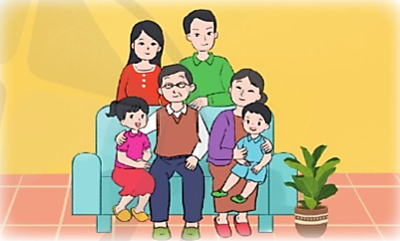
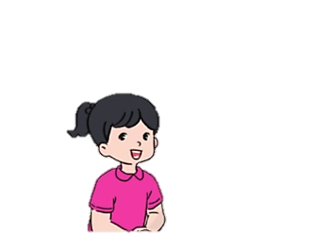


Thứ……ngày…..tháng…..năm…….
TOÁN
Bài 59: CÁC SỐ TRONG PHẠM VI 10 000 (T2)
Hãy đọc năm sinh của các thành viên trong gia đình ở bức tranh sau:
Tôi sinh năm 2014.
Ông nội sinh năm 1955.
Dung
Bà nội sinh năm 1960.
Mẹ sinh năm 1989.
Bố sinh năm 1985.
Em Bách sinh năm 2020.

Slide 8
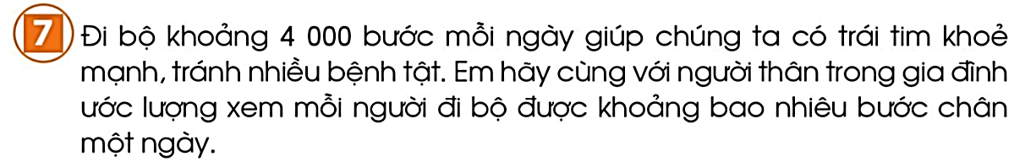
Thứ……ngày…..tháng…..năm…….
TOÁN
Bài 59: CÁC SỐ TRONG PHẠM VI 10 000 (T2)

Slide 9

















Thứ……ngày…..tháng…..năm…….
TOÁN
Trò chơi: CHẤP HÀNH LUẬT LỆ GIAO THÔNG
Đường
hai chiều
Giao nhau với
đường ưu tiên
Có trẻ em
đi qua
Có đường dành
cho người đi bộ
Giao nhau với
đường có đèn đỏ
Có đường dành
cho người đi xe đạp
Cấm ô tô
Cấm xe máy
Cấm xe đạp
Cấm người đi bộ
Đường cấm
Các loại xe
Cấm đi ngược chiều
Hướng đi trái
phải theo
Hướng đi thẳng
phải theo
Hướng đi phải
phải theo
Chỉ được rẽ trái
hoặc phải
Chỉ được
rẽ trái
Chỉ được
rẽ phải
Notes:
‹#›

Slide 10

XIN CHÂN THÀNH CẢM ƠN QUÝ THẦY CÔ GIÁO VÀ CÁC EM
Notes:
‹#›

